Slide 1

Pemrograman Algoritma dan Struktur Data
Pertemuan ke-6

Slide 2

Pengantar
Review Materi - Array
Apa itu Array
Jenis Array
Bentuk Umum Array
Contoh Array 1 Dimensi
Contoh Array 2 Dimensi
2

Slide 3
Pengantar
Materi – Fungsi/Metode
Definisi Fungsi / Metode
Jenis Fungsi
Implementasi fungsi
Cara memanggil Fungsi
Fungsi Dengan Parameter
3

Slide 4
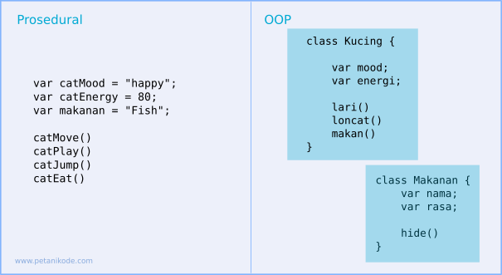
Analogi
4

Slide 5
Algoritma dan Struktur Data
Apa itu Fungsi ?
Method pada bahasa pemrograman Java adalah kumpulan baris kode yang dikelompokkan untuk menjalankan tugas tertentu.
Istilah ?
Prosedur adalah sebutan untuk fungsi yang tidak mengembalikan nilai. Fungsi ini biasanya ditandai dengan kata kunci void.
Fungsi adalah sebutan untuk fungsi yang mengembalikan nilai.
Method adalah fungsi yang berada di dalam Class. Sebutan ini, biasanya digunakan pada OOP.
Jenis Fungsi ?
memiliki return value : ditandai dengan adanya type data
bisa juga tidak ditandai dengan adanya (void).
5

Slide 6
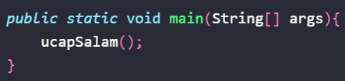


Algoritma dan Struktur Data
Cara Membuat Fungsi : dengan Void?
Method Void : artinya tidak return/mengembalikan nilai.
Contoh:
Cara Memanggil Fungsi : Void?
Output:
Tipe data void artinya kosong, fungsi tersebut tidak mengebalikan nilai apa-apa.
6

Slide 7

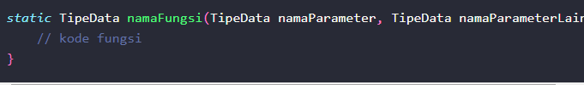
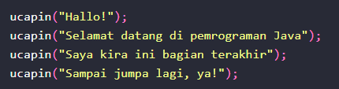
Algoritma dan Struktur Data
1.Cara Membuat Fungsi : Void Dengan Parameter?
Parameter adalah variabel yang menampung nilai untuk diproses di dalam fungsi. Parameter berperan sebagai input untuk fungsi.
Sintak:
2. Contoh :
Pada contoh tersebut, kita membuat parameter bernama ucapan dengan tipe String. Sehingga kita bisa menggunakan variabel ucapan di dalam fungsi.
Penjelasan:
Parameter ditulis di antara tanda kurung (...);
Parameter harus diberikan tipe data;
Bila terdapat lebih dari satu parameter, maka dipisah dengan tanda koma.
3. Cara Pemanggilan Fungsi :
7

Slide 8
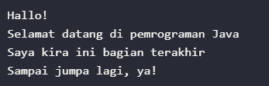
Algoritma dan Struktur Data
4.Output
8

Slide 9
Algoritma dan Struktur Data
Praktek Fungsi Void

Slide 10

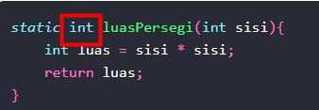

Algoritma dan Struktur Data
1.Fungsi yang Mengembalikan Nilai:Return
fungsi harus mengembalikan nilai agar dapat diolah pada proses berikutnya.
Contoh :
2. Cara Pemanggilan Fungsi :
3. output:
Pada contoh tersebut, kita membuat sebuah parameter bernama sisi. Kemudian fungsi akan mengembalikan nilai dengan tipe int (integer) dari variabel luas.
10

Slide 11
Algoritma dan Struktur Data
Praktek Fungsi mengembalikan/return nilai

Slide 12
Algoritma dan Struktur Data
Pemanggilan Fungsi di Fungsi Lain
Referensi :
https://www.petanikode.com/java-prosedur-dan-fungsi/
12

Slide 13
Algoritma dan Struktur Data
Fungsi Static dan Non-Static
Referensi :
https://www.petanikode.com/java-prosedur-dan-fungsi/
13

Slide 14
Algoritma dan Struktur Data
Variabel Global dan Variabel Lokal pada Java
Referensi :
https://www.petanikode.com/java-prosedur-dan-fungsi/
14

